Slide 1
第6章 IO流和JDBC

Slide 2
引子——格式化（输入）输出
printf()
int x=2; float y=0.2f;
System.out.printf(“%d%f”, x, y); //2 0.200000
其中%d 表示x是整数， %f表示y是个浮点数
2. System.out.format()
等价于 printf()
System.out.format("%d %f", x, y); ); //2 0.200000
Formatter f
可以将Formatter看作一个翻译器，它将格式化字符串与数据翻译成需要的结果。当创建一个Formatter对象时，需要向其构造器传递一些信息，告诉它最终的结果将向哪里输出，可以接受多种输出目的地，最常用的是PrintStream(), OutputStream 和File。
Formatter formatter = new Formatter(System.out) ;
formatter.format( …… );
4. String类的静态format方法
String.format(“%2d %.2f”, x, y); //返回String类型2 0.20
Notes:
Formtter简介：
https://blog.csdn.net/chennai1101/article/details/84028884

Slide 3
IO流部分

Slide 4
第5章 IO流和JDBC
IO流内容：
1. I/O流概念
2. I/O流分类
2.1 输入流和输出流
2.2 节点流和处理流
2.3 字符流和字节流
3. InputStream
4. OutputStream
5. Reader
6. Writer
7. 常用流类型（1）
8. 常用流类型（2）
9. 常用流类型（3）
10. 常用流类型（4）
11. File类
12. 对象序列化

Slide 5
1. I/O流概念
大多数应用程序都需要与外部设备进行数据交换，最常见的外部设备包含磁盘和网络，IO就是指应用程序对这些设备的数据输入与输出。 Java语言定义了许多专门负责各种方式的输入输出，这些类都被放在java.io包中。
I/O流中的输入流的指向称做源，程序从指向源的输入流中读取源中的数据；输出流的指向称做目的地，程序通过向输出流中写入数据把信息传递到目的地。

Slide 6
2. I/O流分类
输入流（InputStream） 和输出流（Output Stream）
节点流（Node Stream） 和 处理流 （Processing Stream）
字符流（CharacterStream） 和 字节流 （Byte Stream）

Slide 7
2.1 输入流和输出流
★按照数据流动的方向， Java 流可分为输入流（InputStream ）和输出流（Output Stream ）
输入流只能从中读取数据，而不能向其中写出数据；
输出流则只能向其中写出数据，而不能从中读取数据；
特例： java.io.RandomAccessFile 类

Slide 8
2.2 节点流和处理流
★根据数据流所关联的是数据源还是其他数据流，可分为节点流（Node Stream）和处理流（Processing Stream）
节点流：从或向一个特定的地方（节点）读写数据。
例如，FileReader。
处理流：对一个已经存在的流的连接和封装，通过所封装的流的功能调用实现增强的数据读、写功能，处理流不能直接连到数据源。
例如，BufferedReader处理流的构造方法总是要带一个其他的流对象做参数。

Slide 9
2.2 节点流和处理流
Notes:
参考：
https://www.cnblogs.com/komean/p/10276770.html
https://zhuanlan.zhihu.com/p/88233122

Slide 11
2.3 字符流和字节流
★按传输数据的“颗粒大小” 划分，可分为字符流（Character Stream）和字节流（Byte Stream）
字节流以字节为单位进行数据传输，每次传送一个或多个字节；
字符流以字符为单位进行数据传输，每次传送一个或多个字符。
java 命名惯例：
凡是以InputStream或OutputStream结尾的类型均为字节流，凡是以Reader或者Writer结尾的均为字符流。

Slide 12
3. I/O流的顶层基类
InputStream
OutputStream
Reader
Writer

Slide 13
3. InputStream
★抽象类java.io.InputStream是所有字节输入流类型的父类，该类中定义了以字节为单位读取数据的基本方法，并在子类中进行了分化和实现。
三个基本的read方法：
int read()
int read(byte[ ] buffer)
int read(byte[ ] buffer, int offset, int length)
其他方法：
void close()
int available() //从此输入流读取（或跳过）的估计字节数
long skip(long n) //跳过和丢弃此输入流中数据的 n 个字节
boolean markSupported() //测试此输入流是否支持mark和reset 方法
void mark(int readlimit) //在此输入流中标记当前的位置
void reset() //将此流重新定位到最后一次对此输入流调用 mark 方法时的位置

Slide 15
4. OutputStream
★ java.io.OutputStream与java.io.InputStream对应，是所有字节输出流类型的抽象父类。
三个基本的write方法：
void write(int c)
void write(byte[ ] buffer)
void write(byte[ ] buffer,int offset, int length)
其他方法：
void close()
void flush()//刷新此输出流并强制写出所有缓冲的输出字节

Slide 16
FilterOutputStream

Slide 17
5. Reader
★抽象类java.io.Reader是所有字符输入流类型的父类，其中声明了用于读取字符流的有关方法。
三个基本的read方法：
int read()
int read(char[ ] cbuff)
int read(char[ ], int offset, int length)
其他方法：
void close()
boolean ready()//判断是否准备读取此流
skip(long n)
boolean markSupported()
void mark(int readAheadLimit)
void reset()

Slide 19
6. writer
★ java.io.writer与java.io.Reader类对应，是所有字符输出流类型的共同父类。
五个基本的write方法：
void write( int c)
void write(char [ ] cbuff)
void write(char [ ] cbuf, int offset, int length)
void write (String string)
void write (String string, int offset, int length)
其他方法：
void close()
void flush()

Slide 21
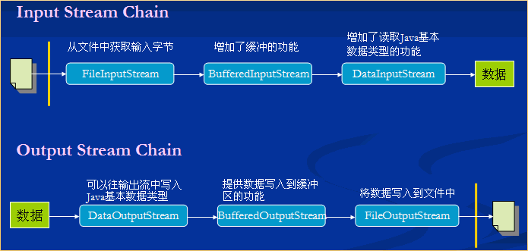

Slide 22
7. 常用I/O流类型（1）
★ FileInputStream / FileOutputStream
FileInputStream 用于读取本地文件中字节数据
FileOutputStream用于将字节数据写出到文件
★ FileReader/FileWriter
FileReader用于以字符为单位读取文本文件
FileWriter类用于将字符数据写出到文本文件中
★ BufferedReader/BufferedWriter
BufferedReader 用于缓冲读取字符，BufferedWriter则提供字符的缓冲写出功能。除了Reader和Writer中提供的基本的读写方法外，增加对整行字符的处理：
readLine() 读取一个文本行。
newLine() 写入一个行分隔符

Slide 23
import java.io.*;
public class FileStreamDemo1{
public static void main(String [ ] args){
try{
FileInputStream fis = new FileInputStream("a.jpg");
FileOutputStream fos = new FileOutputStream("b.jpg");
int count = fis.read();
while (count != -1 ) { // 当没有读到文件末尾时
fos.write(count);
count = fis.read();
}
fis.close();
fos.close();
} catch(IOException e) {
e.printStackTrace();
}
}
}

Slide 24
import java.io.*;
public class FileStreamDemo2{
public static void main(String [ ] args){
try{
FileInputStream fis = new FileInputStream("a.jpg");
FileOutputStream fos = new FileOutputStream("b.jpg“); byte[ ] b = new byte[1024];
int count = fis.read(b);
while (count != -1 ){
fos.write(b, 0, count);
count = fis.read(b);
}
fis.close();
fos.close();
} catch(IOException e) {
e.printStackTrace();
}
}
}

Slide 25
import java.io.*;
public class FileReaderDemo{
public static void main(String [ ] args) {
try{
FileReader input = new FileReader("A.txt");
FileWriter output = new FileWriter("temp.txt");
int count = input.read();
while (count != -1 ){
output.write(count);
count = input.read();
}
input.close();
output.close();
} catch(IOException e){
e.printStackTrace();
}
}
}

Slide 26
import java.io.*;
public class BufferedReaderDemo{
public static void main(String [ ] args){
try{
FileReader input = new FileReader("FileStreamDemo1.java");
BufferedReader br = new BufferedReader(input);
FileWriter output = new FileWriter("temp.txt");
BufferedWriter bw = new BufferedWriter(output);
String s = br.readLine();
while (s != null ){
bw.write(s);
//写入一个行分隔符。行分隔符字符串由系统属性 line.separator 定义
bw.newLine();
s=br.readLine();
}
br.close(); // 关闭包装流会自动关闭被包装的流
bw.close();//清空流里面的内容并关闭它
}catch(IOException e){e.printStackTrace();
}
}}

Slide 27
8. 常用流类型（2）
★ InputStreamReader
InputStreamReader 可封装字节输入流并从中读取字节数据，然后将之转换为字符。转换时所使用的字符编码可以在构造方法中显示指定，也可以使用平台的默认字符编码。其构造方法格式为：
public InputSteamReader(InputStream in)
public InputSteamReader(InputStream in, String enc)
★ OutputStreamWriter
与InputStreamReader对应，OutputStreamWriter可按照特定的字符编码规则把字符转化为字节并写出到它所封装的字节输出流
Notes:
String enc：编码方式

Slide 28
import java.io.*; public class InputStreamReaderDemo{ public static void main(String args[ ]){ try{ InputStreamReader ir; BufferedReader in;
//从键盘接收了一个字符串的输入，
//并创建了一个字符输入流的对象
ir=new InputStreamReader(System.in);
in=new BufferedReader(ir); String s=in.readLine(); //从输入流in中读入一行，并将读取的值赋值给s System.out.println(“Input value is: ”+s); int i = Integer.parseInt(s);//转换成int型 i*=2; System.out.println("after doubled: "+i); } catch(IOException e) { System.out.println(e); } }

Slide 29
注意：在读取字符流时，如果不是来自于本地的，比如说来自于网络上某处的与本地编码方式不同的机器，那么我们在构造输入流时就不能简单地使用本地缺省的编码方式，否则读出的字符就不正确；为了正确地读出异种机上的字符，我们应该使用下述方式构造输入流对象： ir = new InputStreamReader(is, "8859_1"); 采用ISO 8859_1编码方式，这是一种映射到ASCII码的编码方式，可以在不同平台之间正确转换字符。

Slide 30
9. 常用流类型（3）
★ DataInputStream/DateOutputStream
DataInputStream能够以一种与机器无关的方式，直接从底层字节输入流读取Java基本类型和String类型的数据，常用方法包括：
public DataInputStream( InputStream in)
public final boolean readBoolean()
public final byte readByte()
public final byte readChar()
public final byte readDouble()
public final byte readFloat()
public final byte readInt()
public final byte readLong()
public final byte readShort()
public final byte readUTF()
DataOutputStream 则能够直接将Java基本类型和String类型数据写出到其他的字节输出流。

Slide 31
import java.io.*;
public class DataStreamDemo {
public static void main(String [ ] args){
try {
FileOutputStream fos = new FileOutputStream("myfile.dat");
DataOutputStream dos = new DataOutputStream(fos);
dos.writeUTF("厦门欢迎您"); // 以与机器无关方式使用 UTF-8 修改版编码将一个字符串写入基础输出流
dos.writeInt(40);
dos.close();
FileInputStream fis = new FileInputStream("myfile.dat");
DataInputStream dis = new DataInputStream(fis);
System.out.println("name:" + dis.readUTF());
System.out.println("name:" + dis.readInt());
fis.close();
} catch(IOException e) { e.printStackTrace(); }
}
}

Slide 33
10. 常用流类型（4）
★ RandomAccessFile
此类的实例支持对随机访问文件的读取和写入 。用RandomAccessFile类创建的流的指向既可以作为源，也可以作为目的地。
构造方法：
RandomAccessFile(File file, String mode)创建从中读取和向其中写入（可选）的随机访问文件流，该文件由 File参数指定
RandomAccessFile(String name, String mode) 创建从中读取和向其中写入（可选）的随机访问文件流，该文件具有指定名称。
参数mode：取r(只读) 或 rw(可读写)

Slide 34
boolean readBoolean() void writeBoolean(boolean v)
byte readByte() void writeByte(int v) void writeBytes(String s)
char readChar() void writeChar(int v) void writeChars(String s)
double readDouble() void writeDouble(double v)
float readFloat() void writeFloat(float v)
int readInt() void writeInt(int v)
long readLong() void writeLong(long v)
short readShort() void writeShort(int v)
int readUnsignedByte()
int readUnsignedShort()
String readUTF() void writeUTF(String str)
String readLine() 从此文件读取文本的下一行
void seek(long pos) 设置到此文件开头测量到的文件指针偏移量，在该位置发生下一个读取或写入操作。
void setLength(long newLength) 设置此文件的长度。
int skipBytes(int n) 尝试跳过输入的 n 个字节以丢弃跳过的字节。
long getFilePointer() 返回此文件中的当前偏移量。

Slide 35
import java.io.*;
public class TestRandomAccessFile{
private File file;
public static void main(String[ ] args){
TestRandomAccessFile traf = new
TestRandomAccessFile();
traf.init();
traf.record("billy", 22);
traf.record("tom", 22);
traf.record("billy", 30);
traf.listAllRecords();
}
public void init(){
if(file==null) { // 如果record.txt 文件不存在，创建一个
file = new File("record.txt");
try{ file.createNewFile(); }
catch(IOException e) { e.printStackTrace(); }
}
}

Slide 36
public void record(String newName, int times){
try{
RandomAccessFile raf = new RandomAccessFile(file,"rw");
boolean flag = false;
while( raf.getFilePointer() < raf.length() ) {
String name = raf.readUTF();
if(newName.equals(name)) {
raf.writeInt(times);
flag = true;
break;
} else { raf.skipBytes(4); }
}
if(!flag) {
raf.writeUTF(newName);
raf.writeInt(times);
}
raf.close();
}
catch(Exception e) { e.printStackTrace(); }
}

Slide 37
public void listAllRecords(){
try{
RandomAccessFile raf = new RandomAccessFile(file,"r");
while ( raf.getFilePointer() < raf.length()) {
String name = raf.readUTF();
int times = raf.readInt();
System.out.println("name:" + name +
"\trecord:" + times);
}
raf.close();
}
catch(Exception e) {
e.printStackTrace();
}
}
}

Slide 38
下面这个例子中我们把几个int型整数写入到一个名字为a.dat文件中，然后按相反顺序读出这些数据。
import java.io.*;
public class TestRandomAccessFile2 {
public static void main(String args[ ]) {
RandomAccessFile inAndOut=null;
int data[ ]={20,30,40,50,60};
try{ inAndOut=new RandomAccessFile("a.dat","rw");
} catch(Exception e) { }
try{
for(int i=0; i<data.length; i++)
inAndOut.writeInt(data[i]);
for(long i=data.length-1; i>=0; i=i-3) {
System.out.printf("\t%d",inAndOut.readInt());}
inAndOut.close();
} catch(IOException e) {}
}
}

Slide 39
下面这个例子中RondomAccessFile流使用readLine()读取一个文件
import java.io.*;
public class TestRandomAccessFile3{
public static void main(String args[ ]){
RandomAccessFile in=null;
try{ in=new RandomAccessFile(“A.txt","rw");
long length=in.length(); //获取文件的长度
long position=0;
in.seek(position); //将读取位置定位到文件的头
while(position<length){
String str=in.readLine();//含有非ascii码会乱码
byte b[]=str.getBytes(“iso-8859-1”); //重新编码
str=new String(b);//使用机器默认的编码将字节数组转字符串
position=in.getFilePointer();
System.out.println(str);
}
}
catch(IOException e){}
}
}

Slide 40
11：File类
★ Java.io.File 类代表系统文件名（路径和文件名）
File 类的常见构造方法：
public File(String pathname) 以pathname为路径创建File对象，
public File(String parent, String child) 以parent为父路径，child为子路径创建File对象。
…
File 的静态属性String separator存储了当前系统的路径分隔符。
Notes:
扩展知识：
1. Java的文件IO还有另外一套API——Java nio即new io
2. 该API位于java.nio.file包，包含处理文件和目录的Files类和Paths类
3. 该io的建模思想不是按流的形式读取文件，而是按缓冲区
参考：https://www.cnblogs.com/xiaoxi/p/6576588.html

Slide 42
例: 在当前目录下建立子目录mydir1/mydir2，在该目录下新建一个文档myfile.txt，如果文件myfile.txt已经存在于mydir1/mydir2目录下，打印出文件的绝对路径。
import java.io.*;
public class TestFile {
public static void main(String[ ] args) {
String separator = File.separator;
String filename = "myfile.txt";
String directory = "mydir1" + separator + "mydir2";
File f = new File(directory, filename);
if (f.exists())
{
System.out.println("文件名：" + f.getAbsolutePath());
System.out.println("文件大小：" + f.length());
}
else {
//接下页

Slide 43
//接上页
f.getParentFile().mkdirs();
try{
f.createNewFile();
}
catch(IOException e) {
e.printStackTrace();
}
} //end else
} //end main
} //end class

Slide 44
import java.io.File; public class FileDemonstration { // display information about file user specifies public void analyzePath( String path ) { // create File object based on user input File name = new File( path ); …… if ( name.isDirectory() ) // output directory listing { String directory[] = name.list(); System.out.println( "\n\nDirectory contents:\n" ); for ( String directoryName : directory ) System.out.printf( "%s\n", directoryName ); } // end else } // end outer if ……
} // end class FileDemonstration

Slide 45
12. 对象序列化
1． 什么是串行化
对象的寿命通常随着生成该对象的程序的终止而终止。有时候，可能需要将对象的状态保存下来，在需要时再将对象恢复。我们把对象的这种能记录自己的状态以便将来再生的能力，叫做对象的持续性(persistence)。对象通过写出描述自己状态的数值来记录自己，这个过程叫对象的串行化(Serialization)。
2． 串行化的目的 写出对象的状态信息，并遍历该对象对其他对象的引用，递归的序列化所有被引用的其他对象，从而建立一个完整的序列化流。

Slide 46
要序列化一个对象，其所属的类必须实现以下两个接口之一：
java.io.Serializable
java.io.Externalizable
1． 定义一个可串行化对象
2． 构造对象的输入/输出流
在下面这个例子中，我们首先定义一个类Employee，实现了 Serializable接口，然后通过对象输出流的writeObject()方法将Employee对象保存到文件data.ser中。之后，通过对象输入流的readObject()方法从文件data.ser中读出保存下来的Employee对象。
java.io.ObjectOutputStream/ObjectInputStream类分别提供了对象的序列化和反序列化功能。

Slide 48
public int getAge(){
return age;
}
public void setDept(String dept) {
this.dept = dept;
}
public String getDept() {
return dept;
}
public void showInfo() {
System.out.println("name:" + name +
"\tage:" + "\tdept:" + dept);
}
}

Slide 49
2． 构造对象的输入/输出流 要串行化一个对象，必须与一定的对象输入/输出流联系起来，通过对象输出流将对象状态保存下来，再通过对象输入流将对象状态恢复。
import java.io.*;
public class WriteObject {
public static void main(String [ ] args) {
try{
FileOutputStream fos = new FileOutputStream("data.ser");
ObjectOutputStream oos = new ObjectOutputStream(fos);
oos.writeObject(new Employee("张三",28,"市场部"));
oos.writeObject(new Employee("李四",28,"技术部"));
oos.close();
} catch(IOException e) {
e.printStackTrace();
}
}
}

Slide 50
import java.io.*;
public class ReadObject{
public static void main(String[] args){
try{
FileInputStream fis = new FileInputStream("data.ser");
ObjectInputStream ois = new ObjectInputStream(fis);
Employee e1 = (Employee) ois.readObject();
Employee e2 = (Employee) ois.readObject();
e1.showInfo();
e2.showInfo();
ois.close();
} catch(IOException e) {
e.printStackTrace();
} catch(ClassNotFoundException e) {
e.printStackTrace();
}
}
}

Slide 51
注意：
1．串行化能保存的元素 只能保存对象的非静态成员变量，不能保存任何的成员方法和静态的成员变量，而且串行化保存的只是变量的值，对于变量的任何修饰符，都不能保存。
2．transient关键字 对于某些类型的对象，其状态是瞬时的，这样的对象是无法保存其状态的，例如一个Thread对象，或一个FileInputStream对象，对于这些字段，我们必须用transient关键字标明

Slide 52
其它格式文件
WORD
Excel
XML
JPG
zip

Slide 53
ZIP压缩文件
ZIP archives store one or more files in (usually) compressed format.
Each ZIP archive has a header with information such as the name of the file and the compression method that was used.

Slide 54
读ZIP文件样例

Slide 55
读ZIP文件中的一个文本文件：

Slide 56
将entry放到ZIP文件中

Slide 57

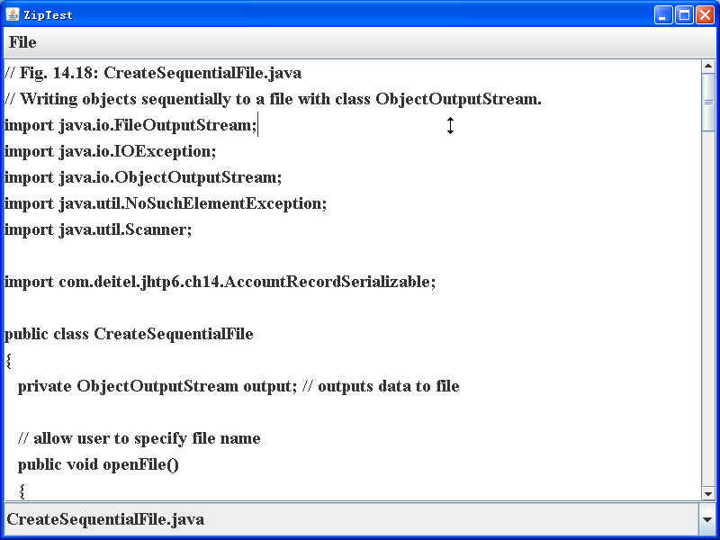
两个例子
ZipCompress.java
创建一个zip文件，放一个entry进去
ZipTest.java
See also:http://www.trustice.com/java/tar/
Rar file : http://orz.javaeye.com/blog/110479

Slide 58
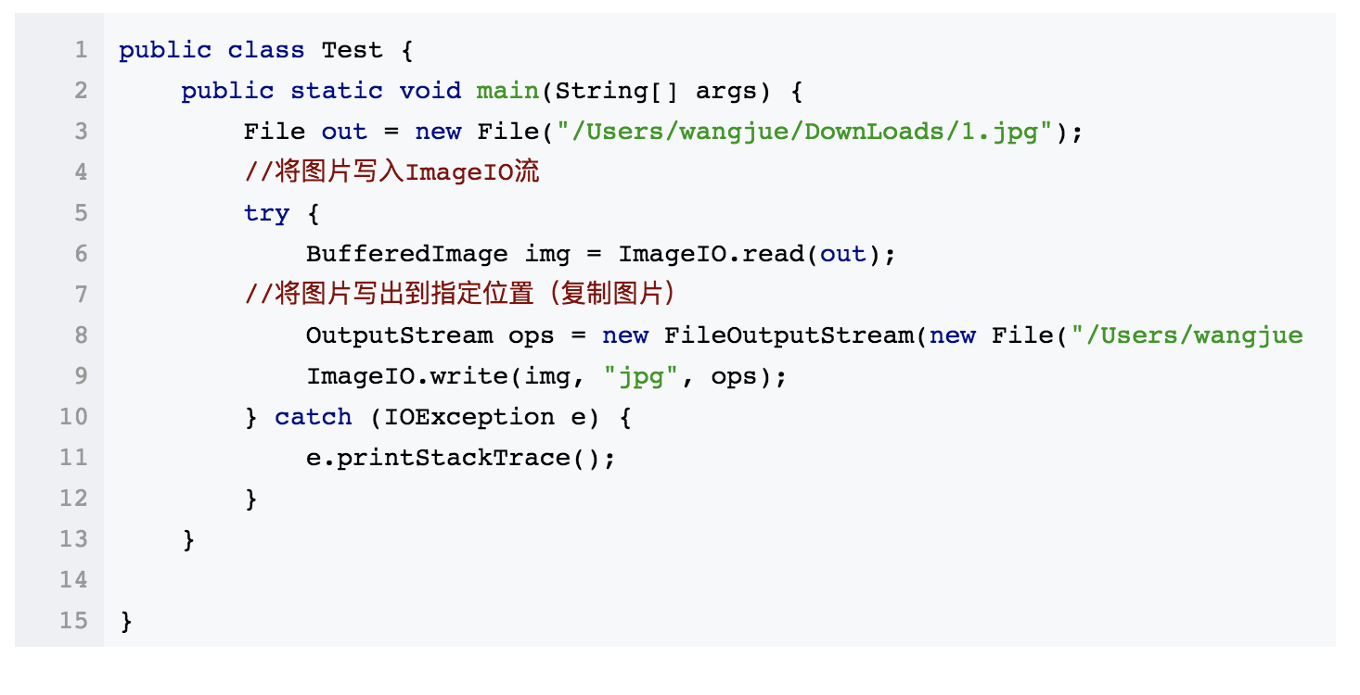
ImageIO

Slide 60
Write and receive data (.xls)
Excel
JXL:
Download Xls.jar: http://www.andykhan.com/jexcelapi/
Examples: ExcelTest.java
Word
POI:
EXAMPLEs: https://www.cnblogs.com/SimonHu1993/p/8202391.html
FreeMarker
https://baike.baidu.com/item/freemarker/9489366?fr=aladdin
Json:
https://blog.csdn.net/qq_26666947/article/details/111993442

Slide 61
An other Class: Runtime
Every Java application has a single instance of class Runtime that allows the application to interface with the environment in which the application is running.
Process exec(String command)
Executes the specified string command in a separate process.
Exec1.java
Exec2.java

Slide 62
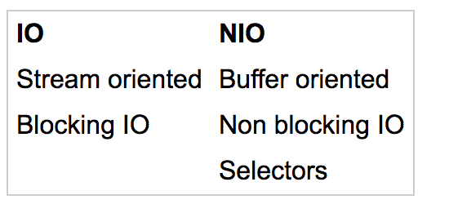
Java NIO 和 IO

Slide 63
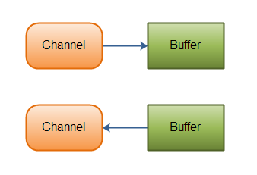

Slide 65
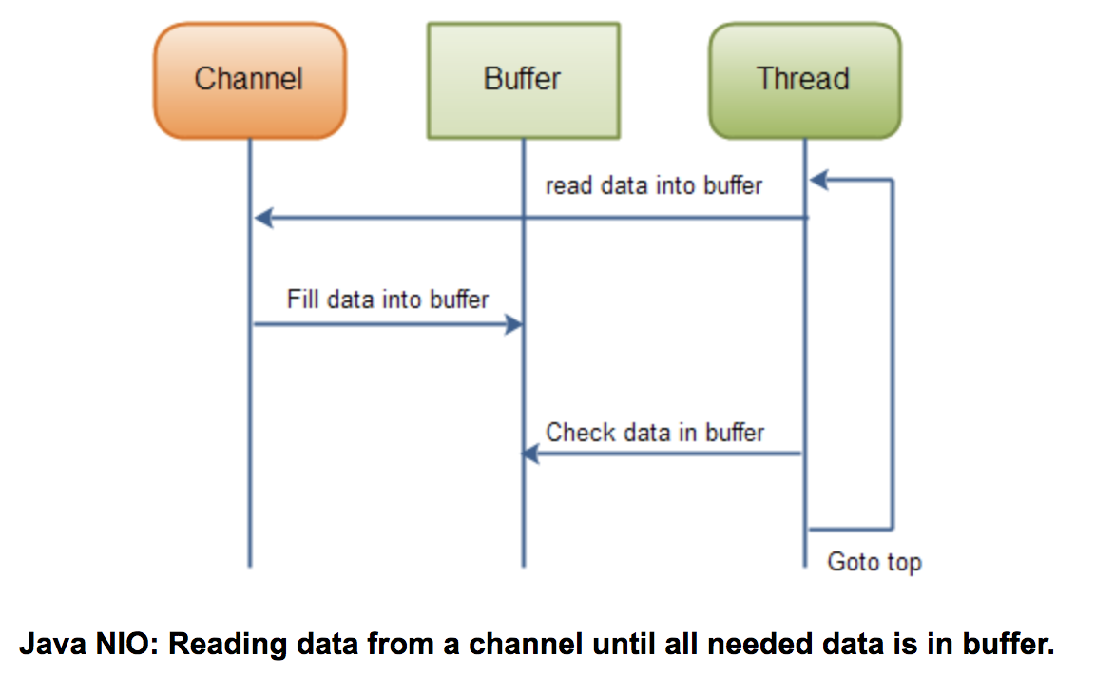

Slide 66
JDBC部分

Slide 68
1. 关系数据库系统
★数据库是按照一定的数据结构来组织、存储和管理的数据；
★数据库管理系统DBMS(Data Base Management System)是一种操纵和管理数据库的大型软件，用于建立、使用和维护数据库；
★数据库系统(Database System)由数据库、数据库管理系统以及应用程序组成。

Slide 69
用户
JDBC
应用程序
实现数据库管理的功能
数据库管理系统
......
数据库管理系统
...
数据库设计模式
安全性
完整性、一致性、高效性
数据库
数据库
数据库
...
数据库
Notes:
安全性：加密、日志管理、数据恢复等
完整性：每条记录都要有主键
一致性：事务基于互斥锁的原子性
高效性：可串行化后的并发控制

Slide 70
1.1 数据库与数据库表
★一个关系型数据库是由一个或多个二维表组成，数据库中的所有数据和信息都被保存在这些表中。
★数据库表中的行称为记录，列称为字段。表中的每一列包括了字段名称、数据类型、宽度以及列的其他属性等信息，而每行则是包含这些字段的具体数据的记录。
★完整性约束是对表强加的一个限制条件。一般来说，完整性约束有三种类型：域约束、主码约束和外码约束。域约束和主码约束只涉及一个表，而外码约束则涉及多个表。

Slide 71
2. SQL语言
★结构化查询语言(Structured Query Language，SQL)是用来定义数据库和表、以及操纵数据库的语言。
SQL是访问关系数据库的通用语言，可用于SQL Server、MySQL、Oracle、IBM DB2、MS Access以及任何关系型数据库管理系统。

Slide 72
数据库操作：
创建数据库：CREATE DATABASE ...
表操作：
创建表：CREATE TABLE ...
删除表： DROP TABLE ...
修改表结构： ALTER TABLE ...
表数据操作
增、删、改、查：
SELET子句
FROM子句
WHERE子句
ORDER BY子句

Slide 73
3.1 JDBC概述
★JDBC (Java Database Connectivity) 是在Java程序中访问数据库的一组标准API，是Java数据库应用程序开发中的一项核心技术。
JDBC为Java程序员提供了访问和操纵众多关系数据库的统一接口。通过JDBC API，Java程序能够执行SQL语句、获取结果、显示数据等，并且可以将所做的修改传回数据库。

Slide 74
Java程序
JDBC API
SQL Server JDBC驱动程序
MySQL
JDBC驱动程序
Oracle JDBC
驱动程序
JDBC-ODBC
桥接驱动程序
Microsoft ODBC
驱动程序
SQL Server数据库
MySQL
数据库
Oracle
数据库
Microsoft Access
数据库
Notes:
JDBC和ODBC（有微软开发）是两套独立的数据库操作API
JDBC和JDBC-ODBC桥接有Sun公司开发

Slide 75
JDBC的类型
类型1：JDBC-ODBC桥接ODBC驱动程序
将JDBC的调用翻译成ODBC的调用
优点：跨驱动访问数据库
类型2：本地API部分用Java编写的驱动程序
将JDBC的调用翻译成对特定DBMS的调用
该类驱动部分由Java代码、部分由本机代码编写
优点：访问数据库的效率高
类型3：JDBC网络协议纯Java驱动程序
首先将JDBC的调用翻译成DBMS无关的网络协议命令
然后发送给网络服务器，并将协议命令翻译成对特定DBMS的调用
优点：能够访问网络数据库、具有平台无关性
类型4：本地协议纯Java驱动程序
与类型3区别在于：将JDBC调用翻译成特定DBMS的网络协议命令
优点：能够访问网络数据库、且效率高

Slide 76
使用JDBC开发数据库应用程序
★使用JDBC访问数据库的基本步骤为：
加载驱动程序
建立与数据库的连接
创建执行方式语句
执行SQL语句
处理返回结果和关闭创建的各种对象
具体例题见17.16－17.23。

Slide 77
3.2 数据基本操作
★JDBC API位于java.sql包与javax.sql包中。
17.23。
类和接口 | 功能说明
DriverManager类 | 加载JDBC驱动程序
Connection接口 | 建立数据库连接
Statement接口 | 执行SQL语句并获得结果
PreparedStatement接口 | 该接口是Statement的子接口，用于执行包含参数的动态SQL语句，编译后的对象可以重复执行以提高效率
CallableStatement接口 | 该接口是Statement和PreparedStatement的子接口，用于调用数据库中的存储过程
ResultSet接口 | 获取SQL查询结果
SQL Exception类 | 在建立和关闭数据库连接、以及SQL语句执行过程中的异常
Notes:
JDBC的主要类和接口列表如上

Slide 78
3.2.1 加载JDBC驱动程序
★在于某一特定数据建立连接前，首先应加载相应数据库的驱动程序。其语法如下：
java.lang.Class.forName(JdbcDriverClass)
该方法可能抛出ClassNotFoundException异常，因此需要异常处理；
从JDK 6开始已支持JDBC驱动程序的自动加载，但并不是所有驱动程序都有这个特性；
以下驱动程序类中，只有Access的位于JDK中，其余驱动程序需要到各数据库网站上下载。
17.23。
数据库 | 对应的驱动程序类
Access | sun.jdbc.odbc.JdbcOdbcDriver
SQL Server | com.Microsoft.sqlserver.jdbc.SQLServerDriver
MySQL | com.mysql.jdbc.Driver
Oracle | oracle.jdbc.driver.OracleDriver
Notes:
Class.forName：作用是加载指定名字的类，在反射中也用到过。

Slide 79
3.2.2 建立数据库连接
★由于JDBC驱动程序与数据库的连接是以对象形式表示的，所以连接数据库也叫创建数据连接对象。其语法如下：
Connection conn = DriverManager.getConnection(String url, String user, String password)
17.23。
数据库 | URL格式：jdbc: <subprotocol>: <subname>
Access | jdbc:odbc:dataSource
SQL Server | jdbc:sqlserver://hostname:port#;DatabaseName=dbname
MySQL | jdbc:mysql://hostname/dbname
Oracle | jdbc:oracle:thin:@hostname:port#;oracleDBSID

Slide 80
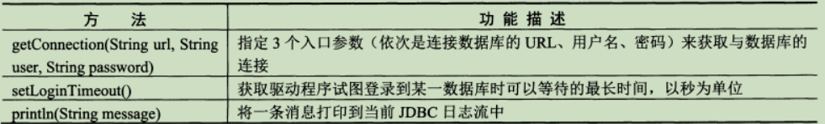
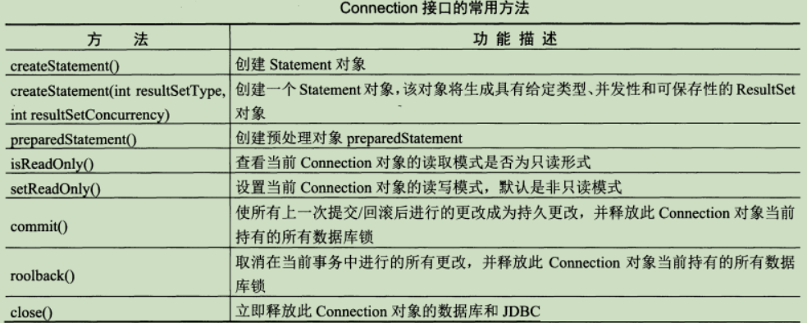
DriverManager类的常用方法
Connection接口的常用方法
Notes:
Connection接口还有public CallableStatement prepareCall(String sql)：创建一个CallableStatement对象来调用数据库的存储过程

Slide 81
3.2.3 执行SQL语句
★执行SQL语句包括两个步骤：一是创建Statement接口对象；二是调用该对象的相应方法将SQL语句发送到数据库并执行。
1) 创建Statement对象的语法如下：
Statement st = conn.createStatement();
1
2) Statement接口的常用方法见下页

Slide 82
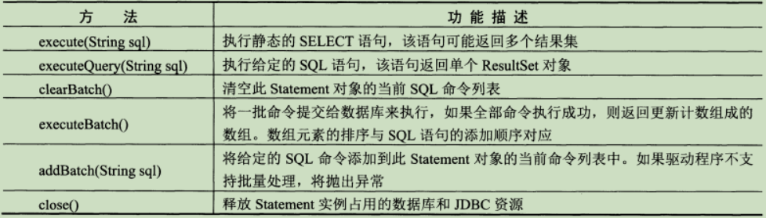
Statement接口的常用方法

Slide 83
3.2.4 处理返回结果
★结果集是执行SELECT语句返回的所有行构成的一个表，而这个表就是ResultSet接口的对象。
调用getXXX()方法来访问结果集的中的数据时，Java数据类型要与数据库中的字段类型相匹配；
在结果集中通过记录指针（也称游标）访问记录：其初始位置位于第一条记录之前，第一次调用next()方法时移动到第一条记录，当移动到尾部时返回false；
Statement接口有以下重载的createStatement方法，如果想移动游标来读取记录，则需要指定resultSetType参数：
createStatement();
createStatement(int resultSetType, int resultSetConcurrency)
createStatement(int resultSetType, int resultSetConcurrency,
int resultSetHoldability)

Slide 84
resultSetType的参数值：
ResultSet.TYPE_FORWARD_ONLY：在ResultSet中只能先前移动游标；
ResultSet.TYPE_SCROLL_INSENSITIVE：在ResultSet中可以先前向后移动游标；
ResultSet.TYPE_SCROLL_SENSITIVE：在ResultSet中可以先前向后移动游标，同时ResultSet的值改变时，可以得到改变后的值。
resultSetConcurrency的参数值：
ResultSet.CONCUR_READ_ONLY：表示ResultSet是只读的；
ResultSet.CONCUR_UPDATABLE：表示ResultSet可以任意修改，然后会更新数据库。
其中resultSetHoldability的参数值：
ResultSet.HOLD_CURSORS_OVER_COMMIT：表示修改提交时，不关闭ResultSet的游标；
ResultSet.CLOSE_CURSORS_AT_COMMIT：表示修改提交时，关闭ResultSet的游标。

Slide 85
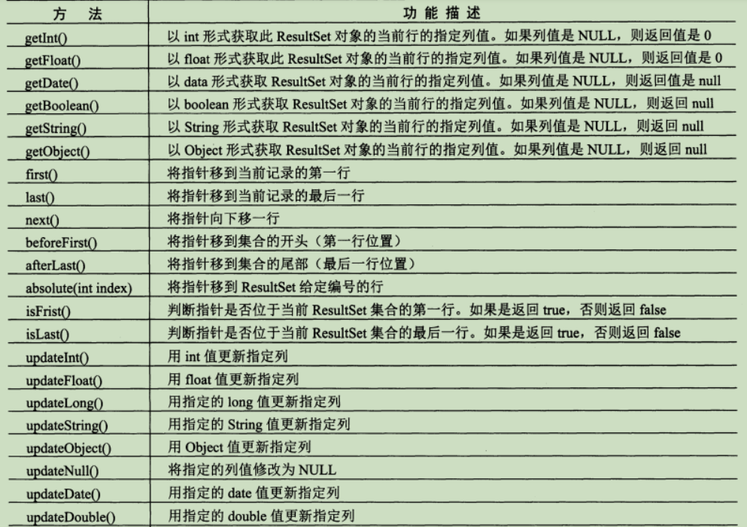
ResultSet接口的常用方法

Slide 87
import java.sql.*;
public class HelloDB
{
private static String driver="com.mysql.jdbc.Driver";
private static String url="jdbc:mysql://localhost/StudentScore?useSSL=false";
private static String user="root";
private static String password="";
public static void main(String[] args) {
String sql="SELECT sNo,sName, age FROM "+"Student WHERE dept=‘数媒'";
try(Connection conn=DriverManager.getConnection(url,user,password);
Statement stmt=conn.createStatement();
ResultSet rs=stmt.executeQuery(sql);)
{
Class.forName(driver);
while(rs.next()) {
String no=rs.getString("sNo");
String name=rs.getString("sName");
int age=rs.getInt("age");
System.out.println(no+" "+name+" "+age);
}
} catch(Exception e) { e.printStackTrace(); }
}
}
Notes:
本例的try语句也是try with resources的例子

Slide 88
3.3 动态SQL语句和存储过程
★PreparedStatement是处理预编译语句的一个接口，其特点是可以执行动态的SQL语句。
预编译机制：DMBS预先将SQL语句编译成带参数的内部指令，并保存在PreparedStatement接口的对象中。以后执行该SQL语句时，只需修改对象中的参数值，在有DBMS直接修改内部指令并执行，从而提高程序的运行效率。
Notes:
由于PreparedStatement是Statement的子接口，因此它当然也可以执行静态SQL语句。

Slide 89
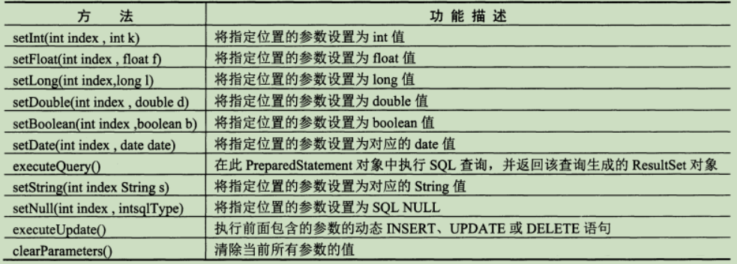
PreparedStatement接口的常用方法

Slide 90
import java.sql.*;
public class HelloDB {
//String driver, url, user, password的值与上例相同
public static void main(String[] args) {
Connection conn=null;
PreparedStatement ps=null;
ResultSet rs=null;
String selectSql="SELECT * FROM Student WHERE dept=?";
try {
Class.forName(driver);
conn=DriverManager.getConnection(url,user,password);
ps=conn.prepareStatement(selectSql);
ps.setString(1, “数媒");
rs=ps.executeQuery();
while(rs.next()) {
String no=rs.getString("sNo");
String name=rs.getString("sName");
int age=rs.getInt("age");
String dept=rs.getString("dept");
}
} catch(Exception e) { e.printStackTrace(); }
finally { //关闭数据库连接 }
}
}

Slide 91
★CallableStatement接口用于执行存储过程，即能够特定热任务的独立逻辑单元，它包含三种类型的参数：IN（输入）、OUT （输出）、INOUT （输入和输出）。
常用方法：
//将存储过程的parameterName参数设置为XXX类型的值
public void setXXX(String parameterName, XXX x)
//获取parameterName参数的值
public XXX getXXX(String parameterName)

Slide 92
★Java程序通过JDBC调用存储过程：
首先在DBMS中定义存储过程
两个简单的存储过程：
CREATE PROCEDURE addStudent(no CHAR(9), name CHAR(12),
age int, dept CHAR(50))
BEGIN INSERT INTO Student(sNo, sName, age, dept)
VALUES(no, name, age, dept);
END
CREATE PROCEDURE addSub(INOUT num1 int, INOUT num2 int)
BEGIN
SET num1=num1+num2;
SET num2=num1-num2;
END
Notes:
对于第一个没有IN和OUT类型的存储过程，是因为CallableStatement是Statement的子接口，因此它当然也可以普通参数的SQL语句。

Slide 93
★Java程序通过JDBC调用存储过程：
2. 创建CallableStatement对象，语法如下：
CallableStatement cs = conn.prepareCall(“{call 存储过程名}”)；
CallableStatement cs = conn.prepareCall(“{call 存储过程名 (?,?,...)}”)；
CallableStatement cs = conn.prepareCall(“{? = call 存储过程名 (?,?,...)}”)；
其中，？表示占位符，具体是IN、OUT还是INOUT类型取决于存储过程的定义。并且，返回值的占位置只能是OUT类型；
CallableStatement对象的setXXX方法可以为占位符赋值；
对IN和INOUT类型的参数赋值时，需要进行类型注册。
语法：cs.registerOutParameter(int index, int sqlType);
举例：cs.registerOutParameter(1, java.sql.Types.INTEGER);

Slide 94
import java.sql.*;
public class HelloDB
{ //String driver, url, user, password的值与上例相同
public static void main(String[] args) {
Connection conn=null;
CallableStatement cs=null;
ResultSet rs=null;
String callSQL="{call addSub(?,?)}";
try {
Class.forName(driver);
conn=DriverManager.getConnection(url,user,password);
int a=5; int b=3;
cs=conn.prepareCall(callSQL);
cs.setInt(1,a);
cs.setInt(2,b);
cs.registerOutParameter(1, java.sql.Types.INTEGER);
cs.registerOutParameter(2, java.sql.Types.INTEGER);
cs.execute();
int sum=cs.getInt(1);
int sub=cs.getInt(2);
} catch(Exception e) { e.printStackTrace(); }
finally { //关闭数据库连接 }
}
}

Slide 95
3.4 事务操作
★事务由一组SQL语句组成，它们要么全都执行，要么都不执行，因此事务具有原子性。
已提交的事务是指成功执行完毕的事务；
未能成功执行的事务称为中止事务；
对中止事务的更改进行撤销的处理称为事务回滚。
事务操作由Connection接口中的以下方法实现：
//将JDBC默认的自动提交模式设为false
setAutoCommit(false);
//两次commit调用之间的SQL语句作为一个事务提交
commit()
//事务中止时会抛出SQLException异常，此时应调用rollback方法进行事务回滚处理。
rollback()
Notes:
因为每一条SQL语句都看做一个事务，因此执行时即提交，所以JDBC默认setAutoCommit(true);

Slide 96
import java.sql.*;
public class HelloDB {
//String driver, url, user, password的值与上例相同
public static void main(String[] args) {
Connection conn=null;
Statement st=null;
ResultSet rs=null;
//此处定义三条SQL语句：SQL1, SQL2, SQL3;
try {
Class.forName(driver);
conn=DriverManager.getConnection(url,user,password);
st=conn.createStatement();
conn.setAutoCommit(false);
st.executeUpdate(SQL1);
st.executeUpdate(SQL2);
st.executeUpdate(SQL3);
conn.commit();
conn.setAutoCommit(true);
} catch(Exception e) {
e.printStackTrace();
if(conn!=null) {
try { conn.rollback(); }
catch(SQLException e1) { e1.printStackTrace(); }
} finally { //关闭数据库连接 }}}
Notes:
通过设置Savepoint s1=conn.setSavepoint();还可以进行部分回滚

Slide 97
3.5 获取元数据
★数据库元数据是有关数据库和表结构的信息，JDBC提供了DatabaseMetaData接口来获取数据库范围的信息，还提供了ResultSetMetaData接口来获取结果集的信息，如字段名和字段个数等。
DatabaseMetaData接口的对象Connection接口的方法创建：
DatabaseMetaData dmd = con.getMetaData();
ResultSetMetaData接口的对象ResultSet接口的方法创建：
ResultSetMetaData rmd = rs.getMetaData();
以上两个接口的常用方法见JavaDoc

Slide 99
import java.sql.*;
public class HelloDB {
//String driver, url, user, password的值与上例相同
public static void main(String[] args) {
Connection conn=null;
Statement st=null;
ResultSet rs=null;
String sql=“SELECT * FROM Student WHERE dept=”数媒";
try {
Class.forName(driver);
conn=DriverManager.getConnection(url,user,password);
st=conn.createStatement();
rs=st.executeQuery(sql);
ResultSetMetaData rmd=rs.getMetaData();
System.out.println("总共有："+rsMetaData.getColumnCount()+"列");
for(int i=1; i<=rmd.getColumnCount(); i++) {
System.out.println("列"+i+": "+ rmd.getColumnName(i)+", "+
rmd.getColumnTypeName(i)+“ ("+rmd.getColumnDisplaySize(i)+")");
}
} catch(Exception e) {
e.printStackTrace();
} finally { //关闭数据库连接 }
}
}

